Slide 1


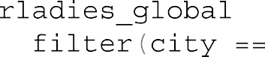

R-Ladies Belo Horizonte Bem Vindas. :)

Slide 2

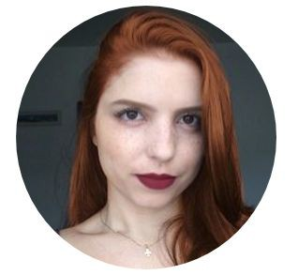
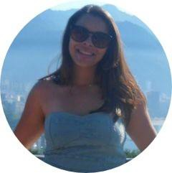
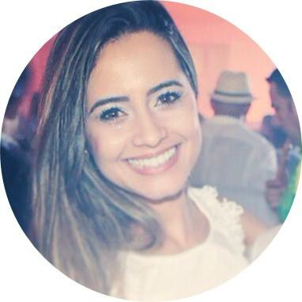
Fundadoras:
Layla Comparin
laylacomparin@
rladies.org
Numiá Freitas Gomes
numia@rladies.org
Larissa Fernandes
larifernandes@
rladies.org

Slide 3
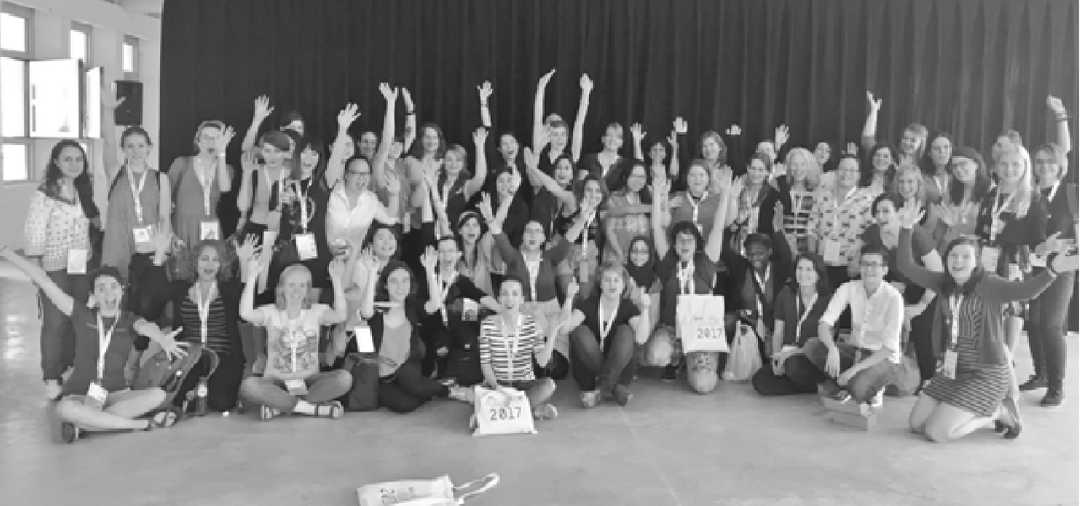
Quem somos nós?

Slide 4

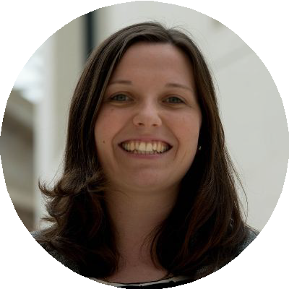
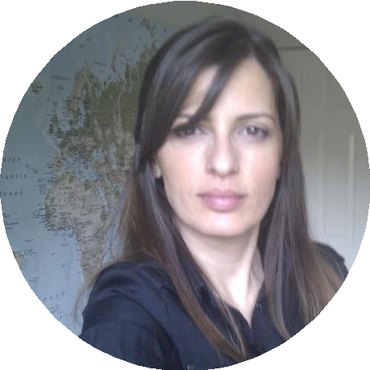
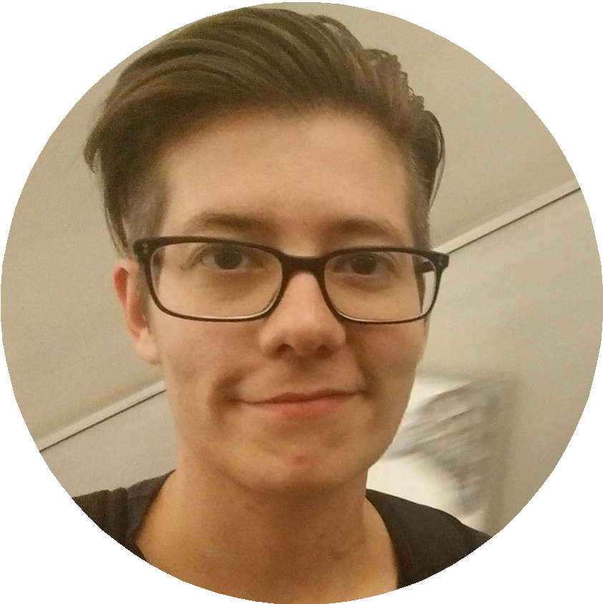
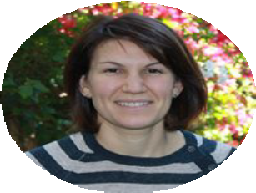
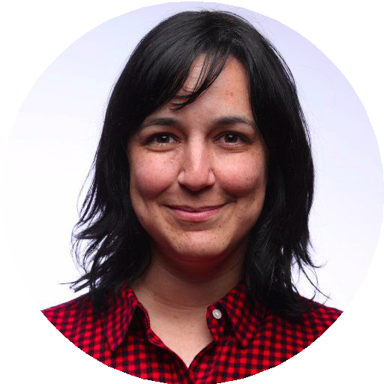
A equipe de liderança: RLadies Global
ALICE DAISH
CLAUDIA VITOLO
HANNAH FRICK
ERIN LEDELL
GABRIELA DE QUEIROZ
Londres
São Francisco

Slide 5
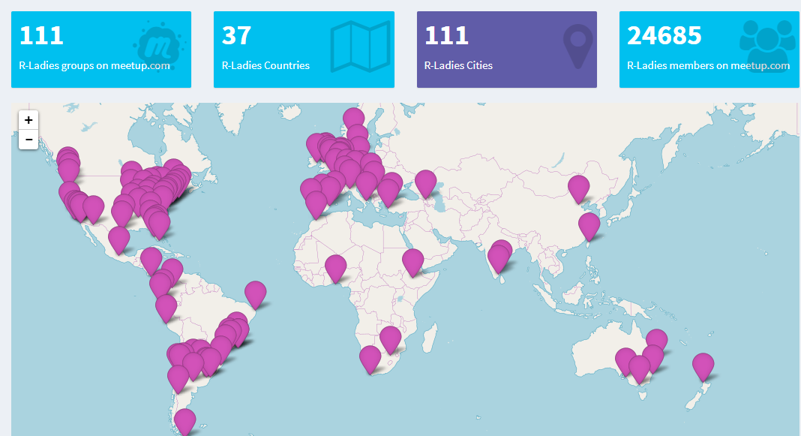

Slide 6
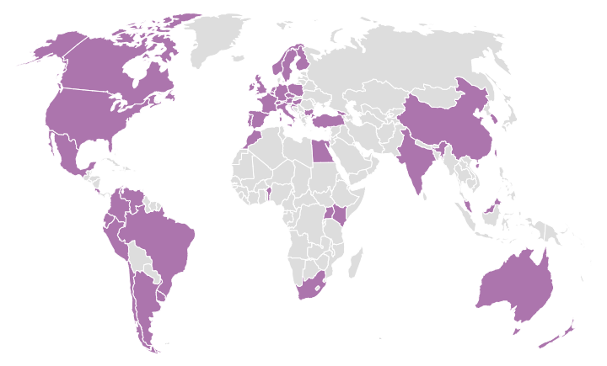

Slide 7
Apenas cerca de 10% de todos os pacotes R são desenvolvidos por mulheres.
“

Slide 8

Nossa missão:
mais mulheres programando
mais mulheres desenvolvendo
mais mulheres falando/discursando
mais mulheres líderes
mais mulheres desenvolvendo e criando Pacotes R e se envolvendo na comunidade R

Slide 9

E ainda tem mais!
Com a gente você poderá:
fazer parte de uma grande família
aprender muito (não somente R)!
ter suporte ilimitado
conhecer outras R-Ladies
+ E muito mais. :)

Slide 10





Nossas redes sociais:
@rladiesbh
@rladiesbh rladiesbelohorizonte rladies-belo-horizonte belohorizonte@rladies.org

Slide 11


Patrocínio:

Slide 12
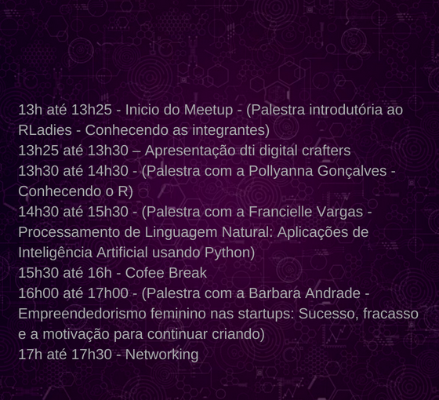
Evento:

Slide 13
Surpresa

Slide 14


